Slide 1
Układ Słoneczny w Górach Izerskich
Tomasz Mrozek
Instytut Astronomiczny
Uniwersytet Wrocławski

Slide 2
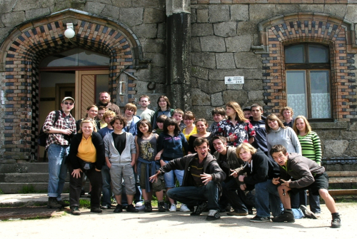
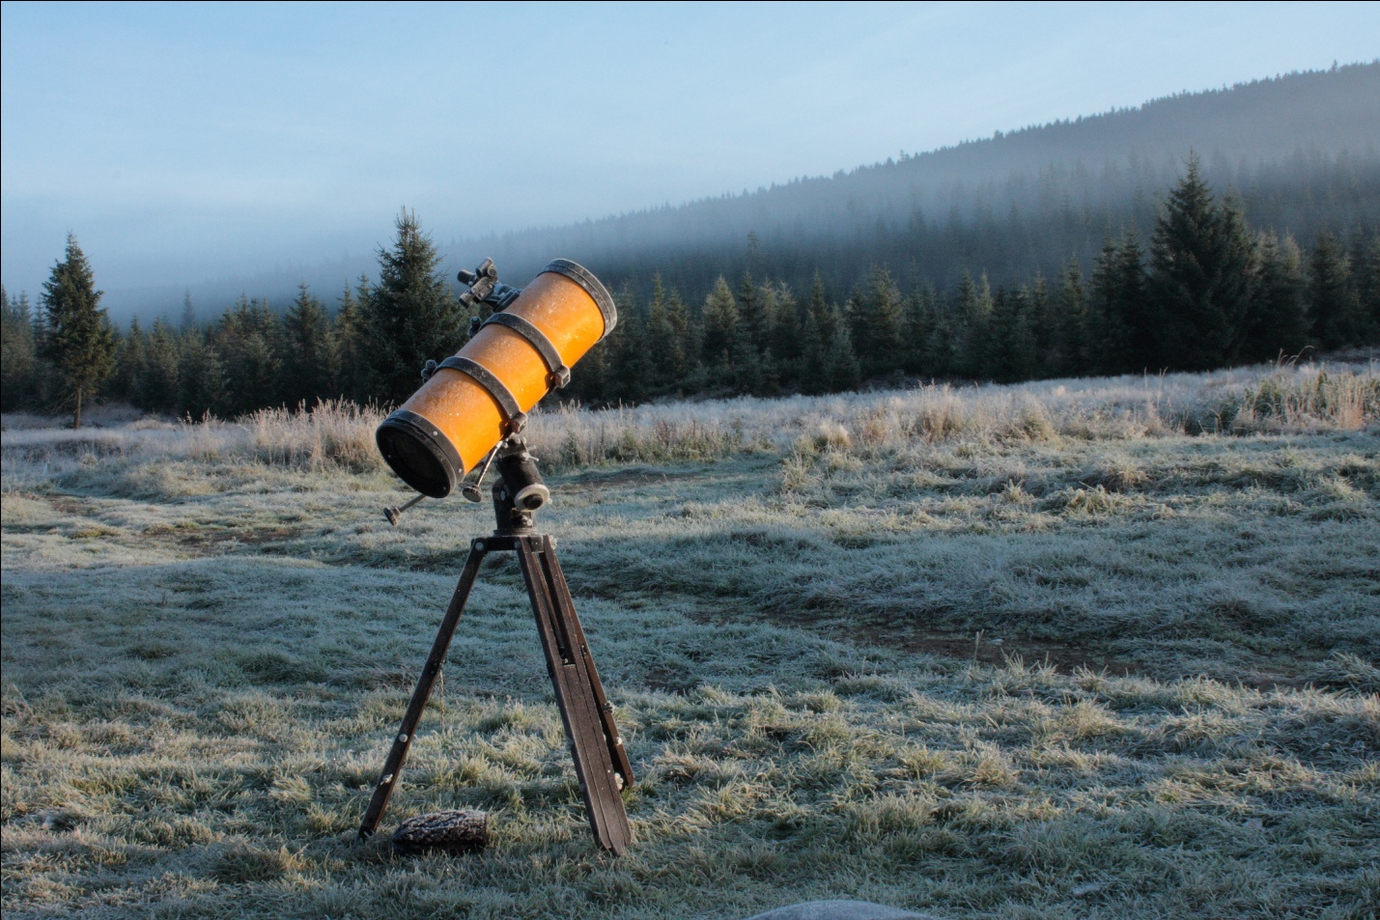
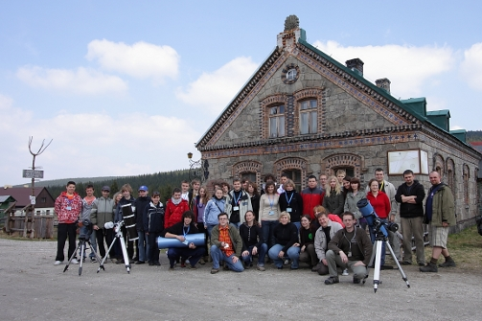
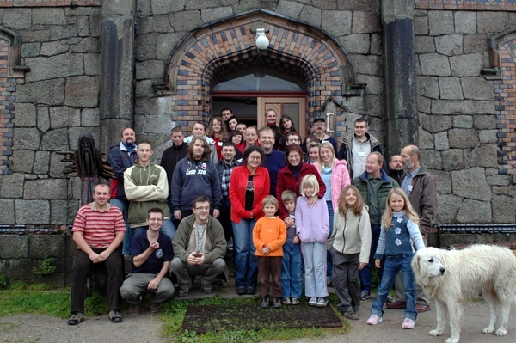
Początek
2-ga OSA - rodzi się idea
Szkolnych Warsztatów
Astronomicznych (SWA)
pierwsza edycja SWA – rodzi się zarys
Projektów Izerskich

Slide 3
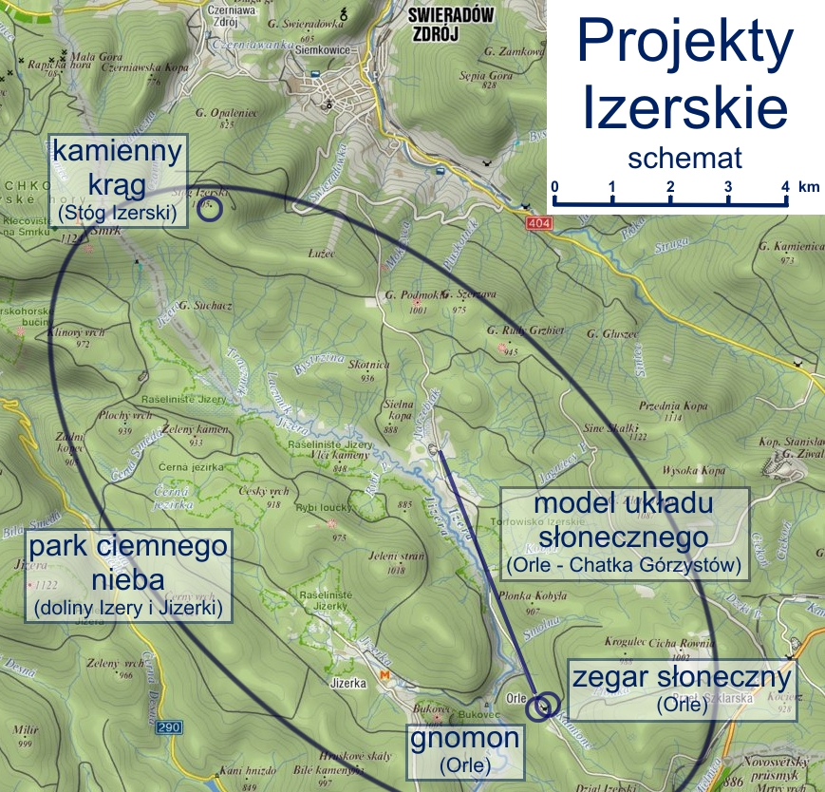
Początek
Główne cele:
Park ciemnego nieba –
Góry Izerskie
gnomon i zegar słoneczny – stacja
turystyczna ORLE
-skalowany model Układu Słonecznego
-kamienny krąg – Stóg Izerski
Imprezy cykliczne:
- Szkolne Warsztaty Astronomiczne
(SWA)
Ogólnopolskie Spotkania
Astronomiczne (OSA)
- Astronomiczny dzień w IPCN

Slide 4
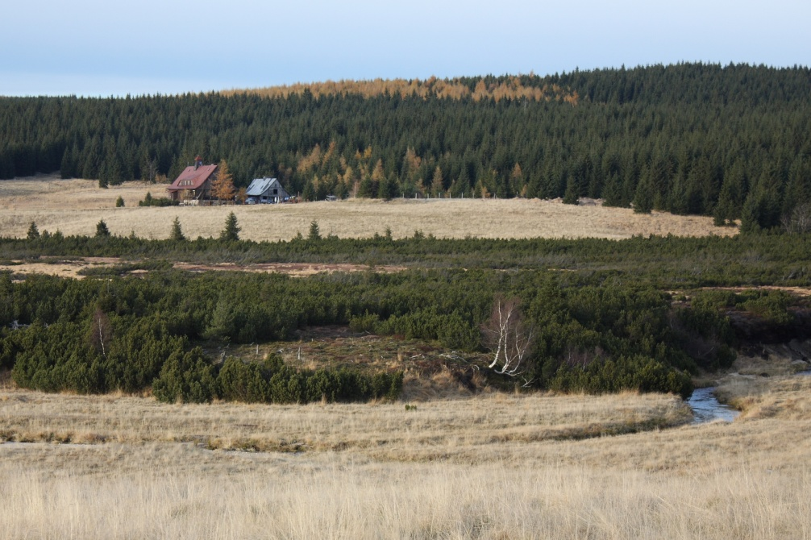
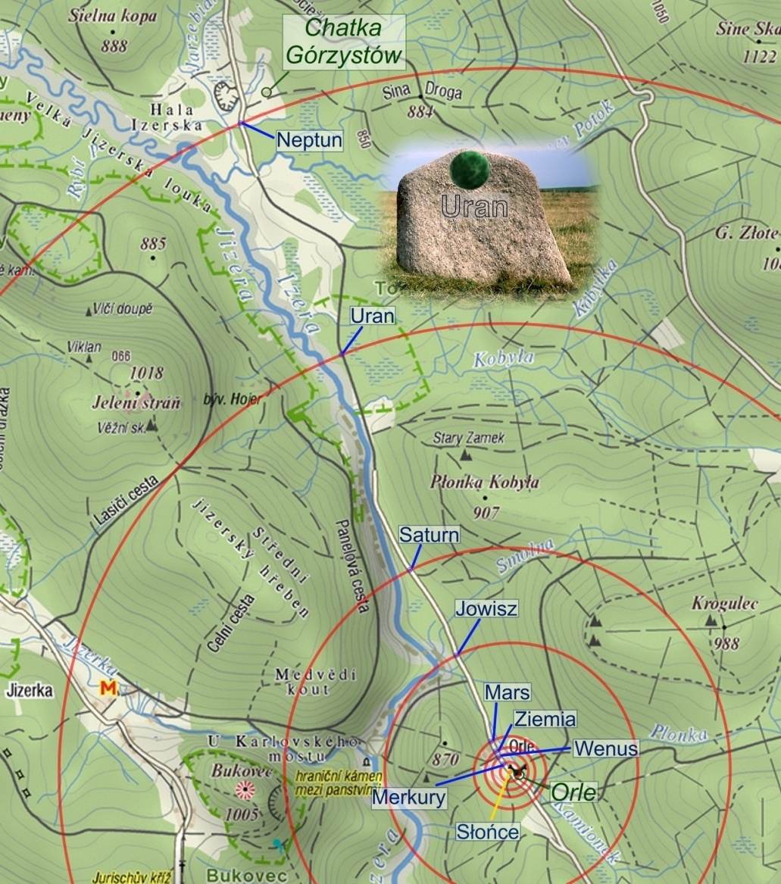
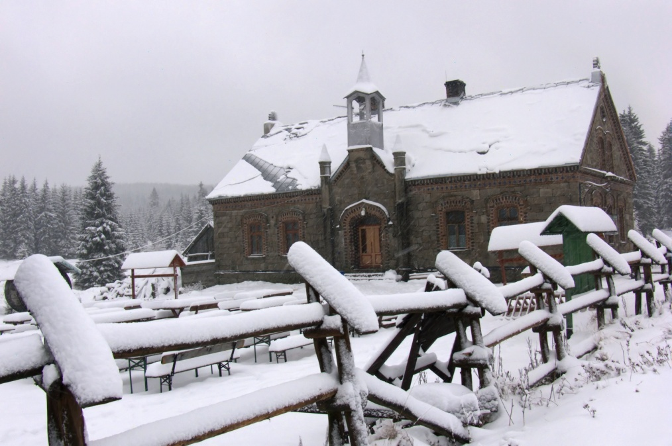
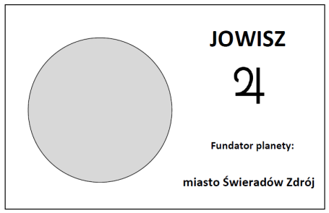
Początek
Widok z Neptuna
Widok z Merkurego
Inauguracja: 18 września 2010 r.

Slide 5
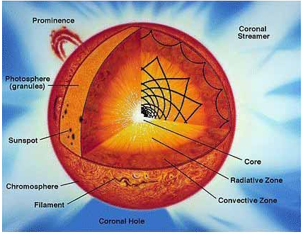
Słońce
Promień
696 000 km (109 promieni ziemskich)
Okres obrotu
27 dni (równik) do 31 dni (okolice biegunów)
Temperatura powierzchni
5 800 K (średnia)
Masa
2*10³⁰ kg (300 000 razy więcej od masy Ziemi)
Skład chemiczny
70% wodór, 28% hel, 2% inne
Temperatura w centrum
15 milionów K
Wiek
5 miliardów lat
Protuberancja
Proporzec
koronalny
Fotosfera
Plama
Jądro
Chromosfera
Warstwa promienista
Włókno
Warstwa konwekcyjna
„Dziura” koronalna

Slide 6
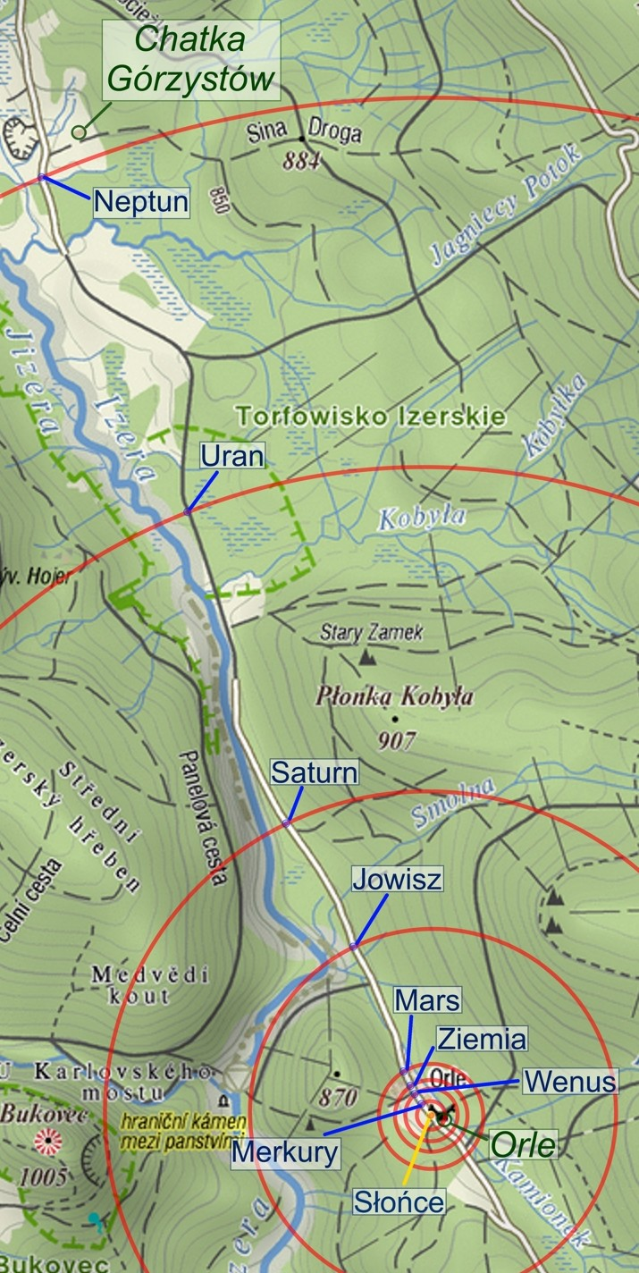
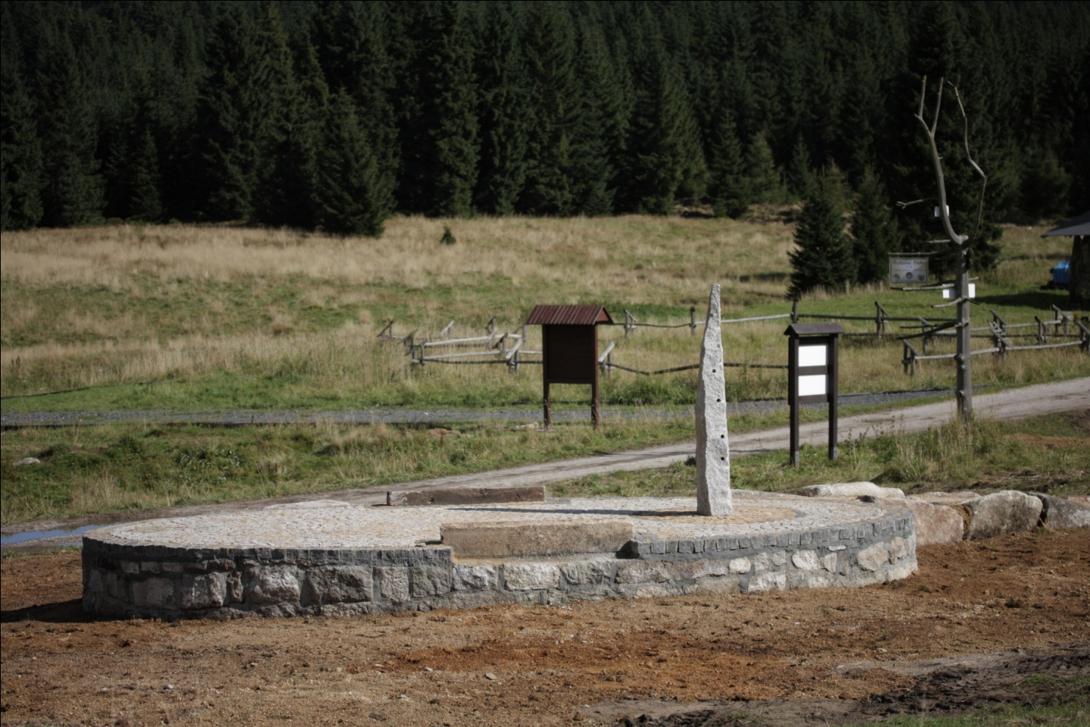
Słońce

Slide 7
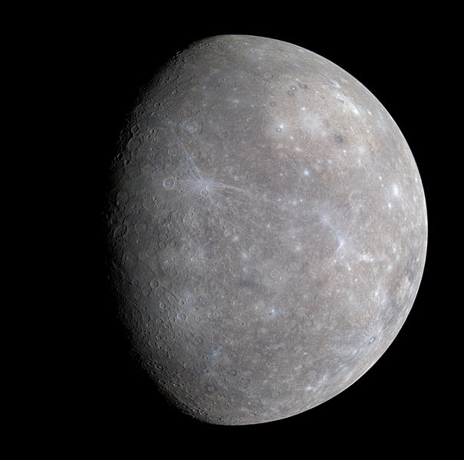
Merkury
Średnia odległość od Słońca: | 57,9 x 10⁶ km (0,39 AU)
Średnica równikowa: | 4878 km (0,382 śr. Ziemi)
Średnica biegunowa: | 4878 km
Masa (x10²⁴kg): | 0,33022
Masa (masa Ziemi = 1): | 0,055
Średnia gęstość: | 5,43 g/cm³
Okres rotacji: | 58,6462 dnia
Okres obiegu: | 87,9693 dnia
Temperatura na powierzchni: | max: 600ºC min: -180ºC

Slide 8
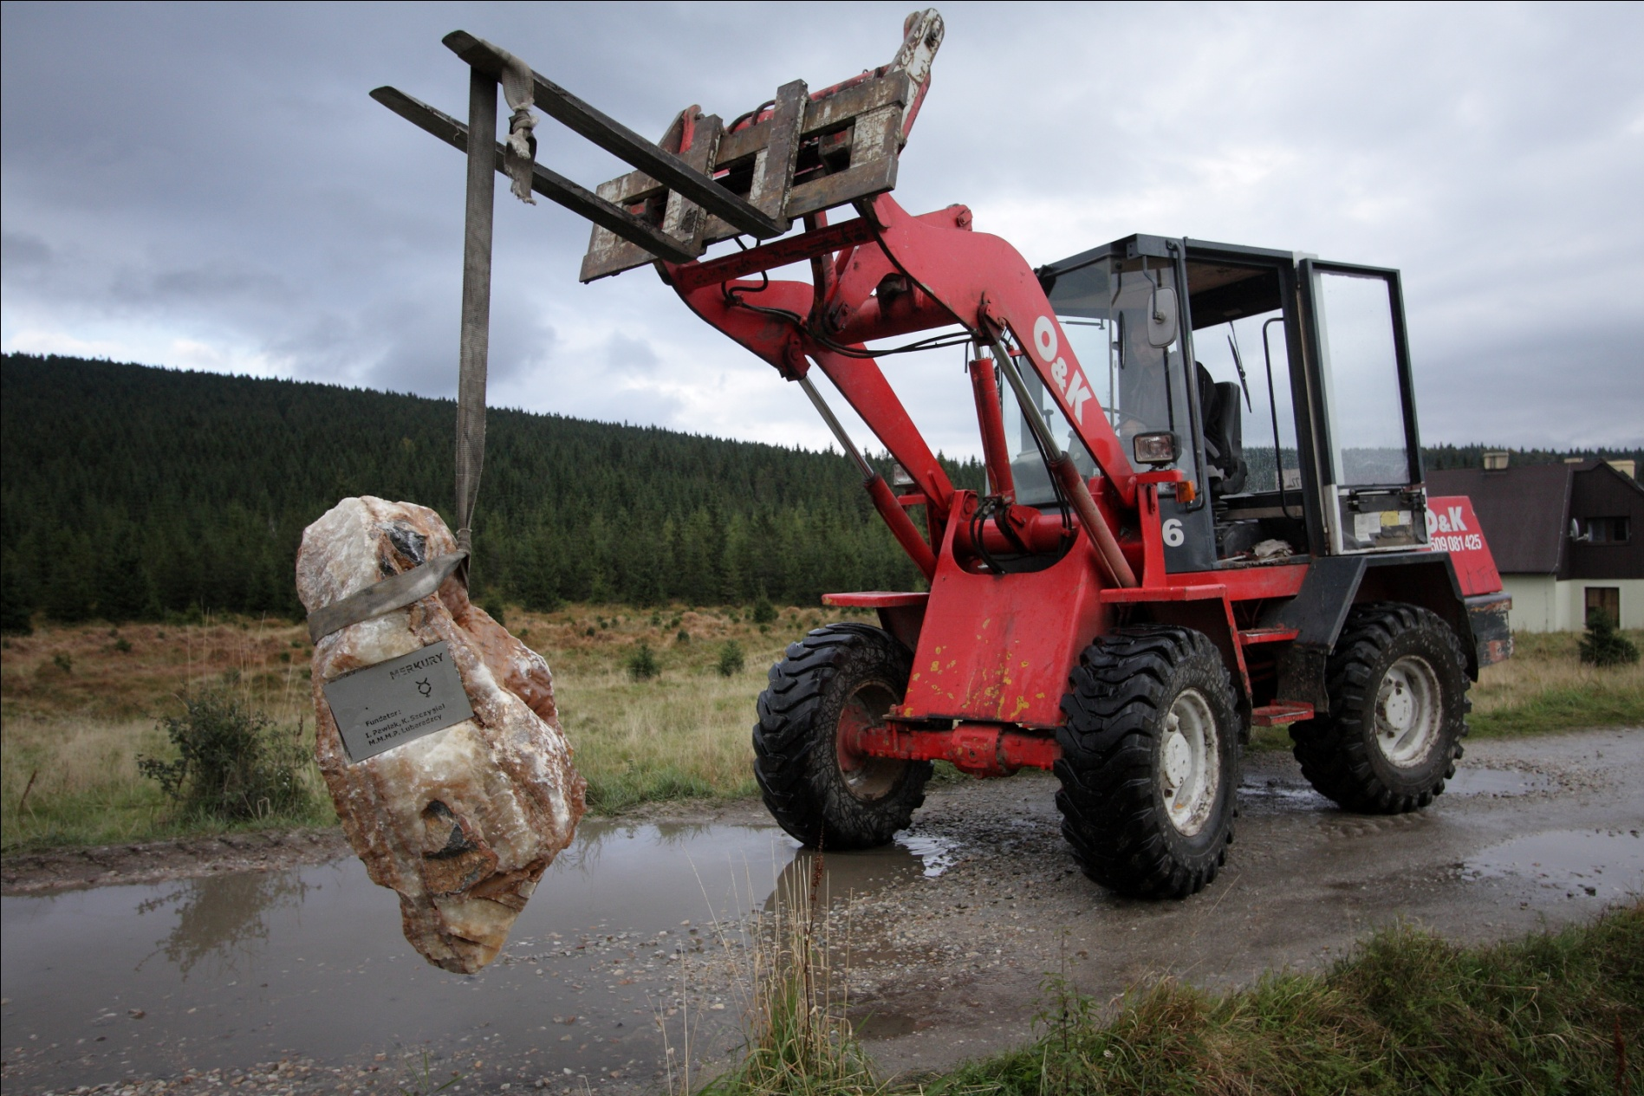
Merkury

Slide 9
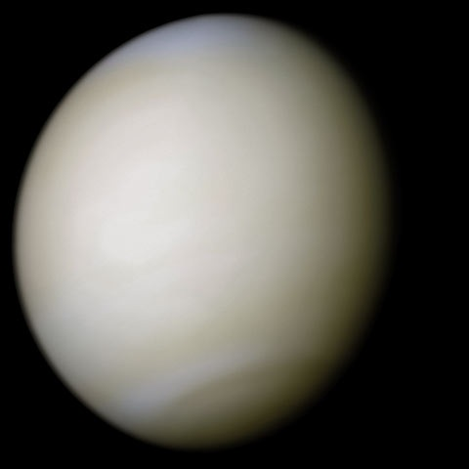
Wenus
Średnia odległość od Słońca: | 108,2 x 10⁶ km (0,72 AU)
Średnica równikowa: | 12 102 km (0,949 śr. Ziemi)
Średnica biegunowa: | 12 102 km
Masa (x10²⁴kg): | 4,869
Masa (masa Ziemi = 1): | 0,815
Średnia gęstość: | 5,25 g/cm³
Okres rotacji: | 243,01 doby
Okres obiegu: | 224,701 dnia
Temperatura na powierzchni: | max: 480ºC min: 460ºC

Slide 10
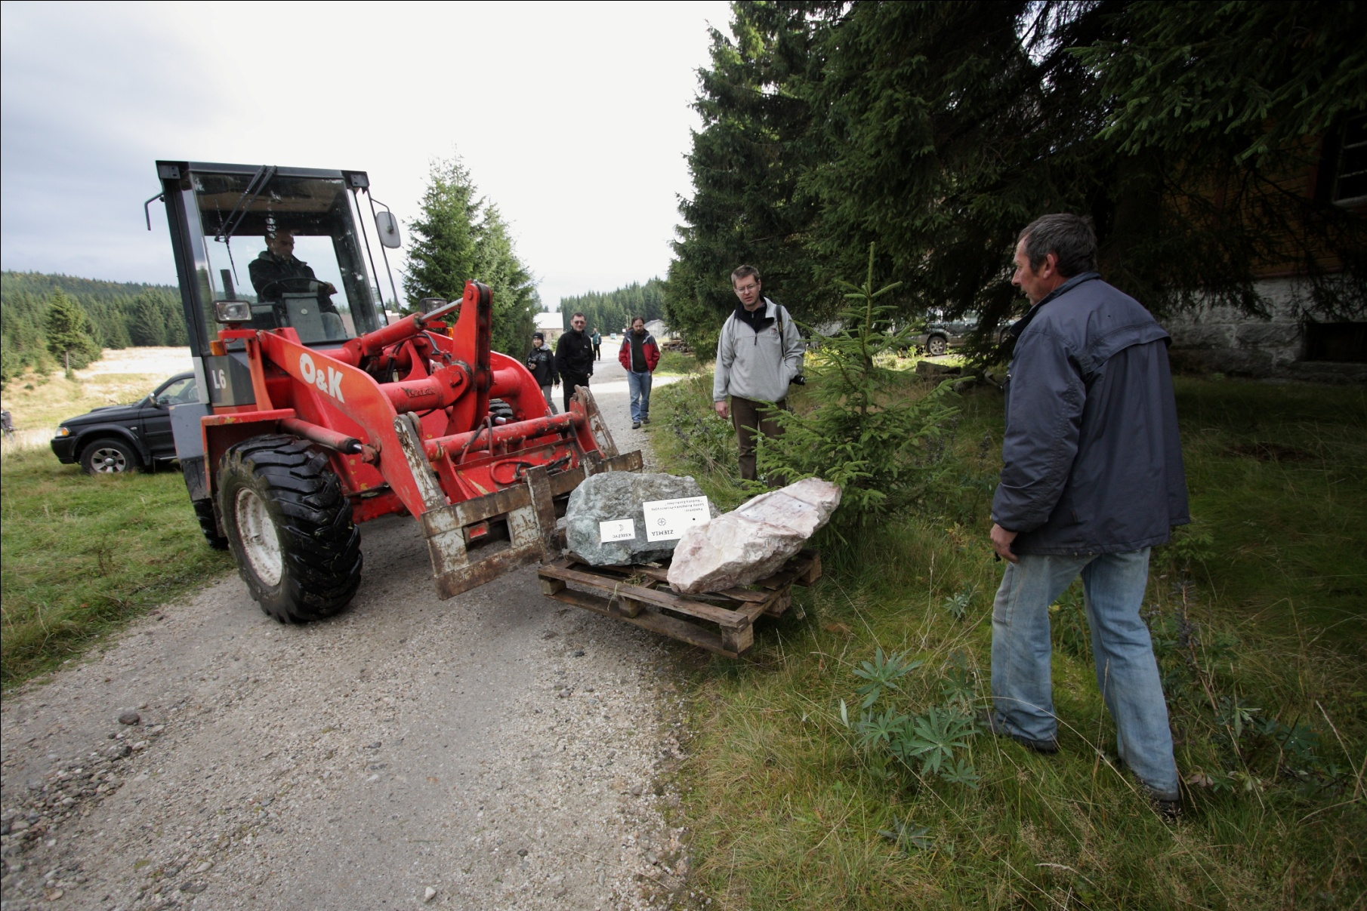
Wenus

Slide 11
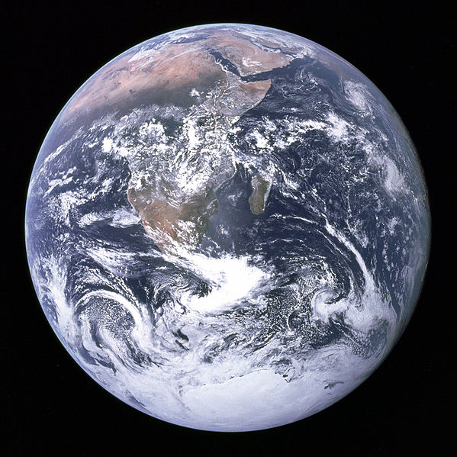
Ziemia
Średnia odległość od Słońca: | 149 600 000 km (1 AU)
Średnica równikowa: | 12 756,284 km
Średnica biegunowa: | 12 713,514 km
Masa (x10²⁴kg): | 5,9742
Masa (masa Ziemi = 1): | 1
Średnia gęstość: | 5,52 g/cm³ (najwyższa w Układzie Słonecznym)
Okres rotacji: | 23h 56min 4,099s
Okres obiegu: | 365d 5h 48min 46s
Temperatura na powierzchni: | max: 57,8ºC min: -94,5ºC

Slide 12
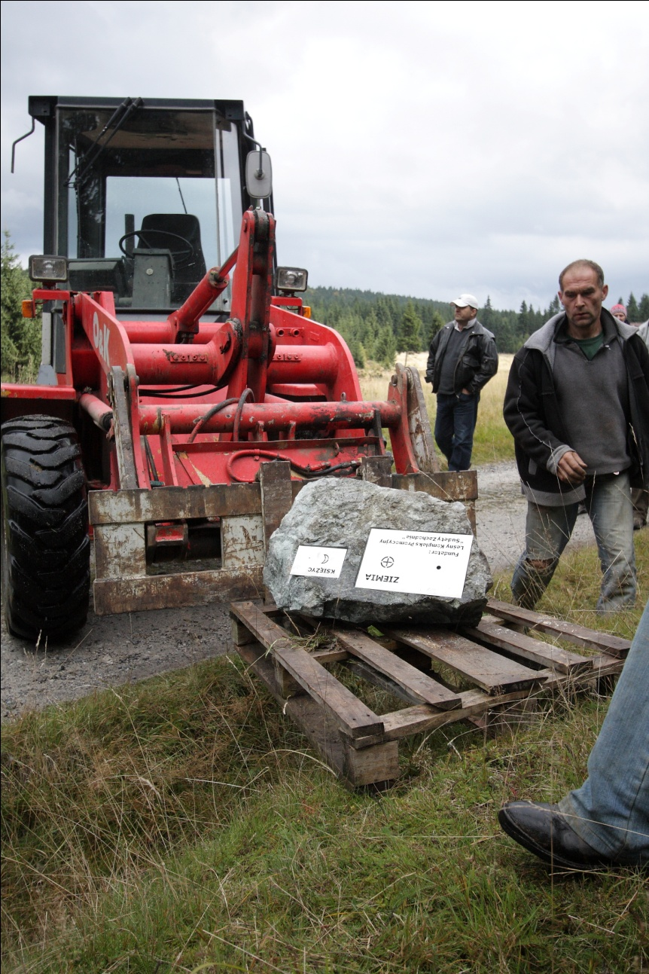
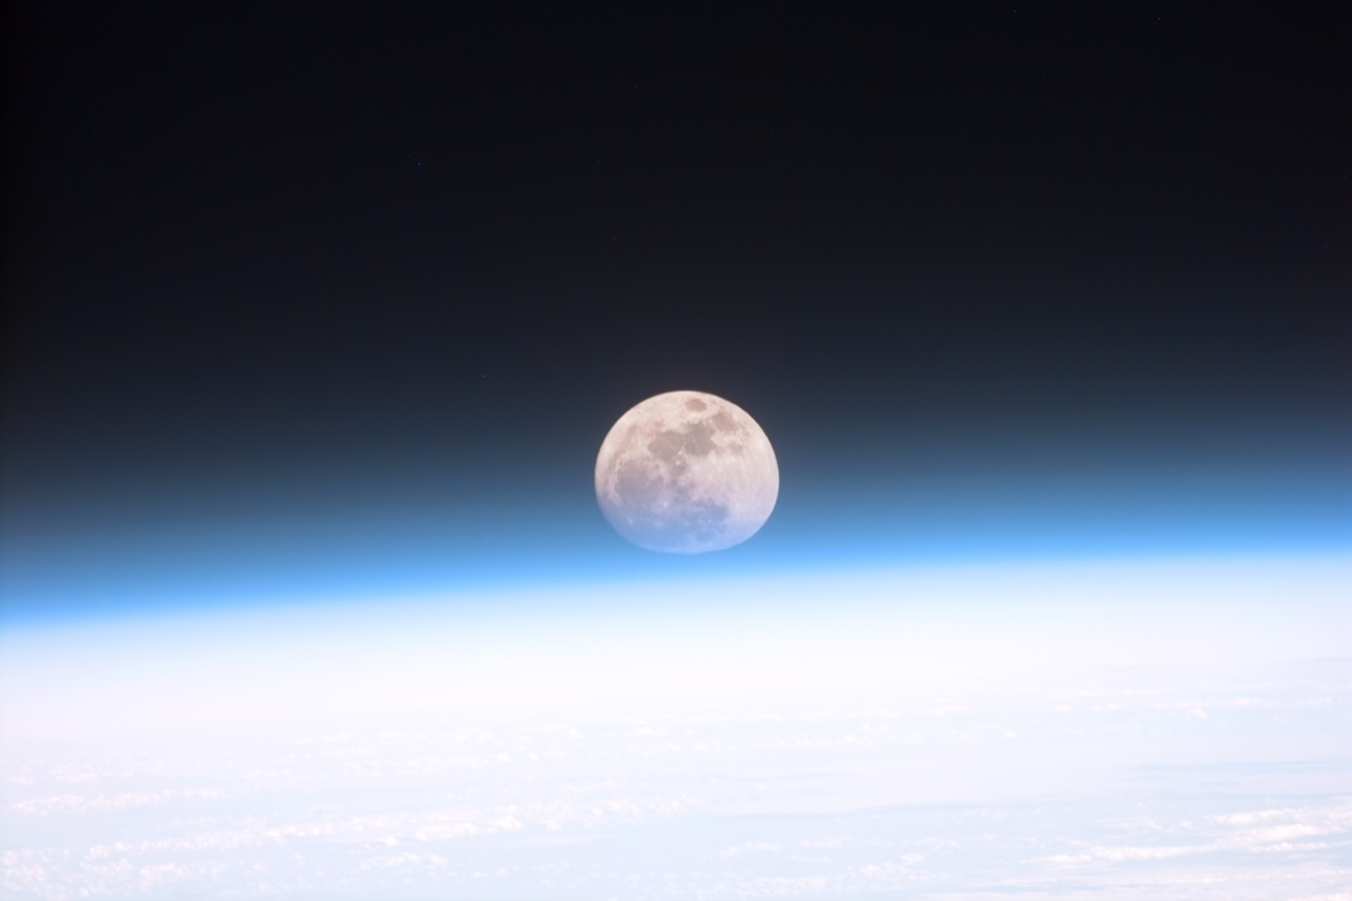
Ziemia

Slide 13
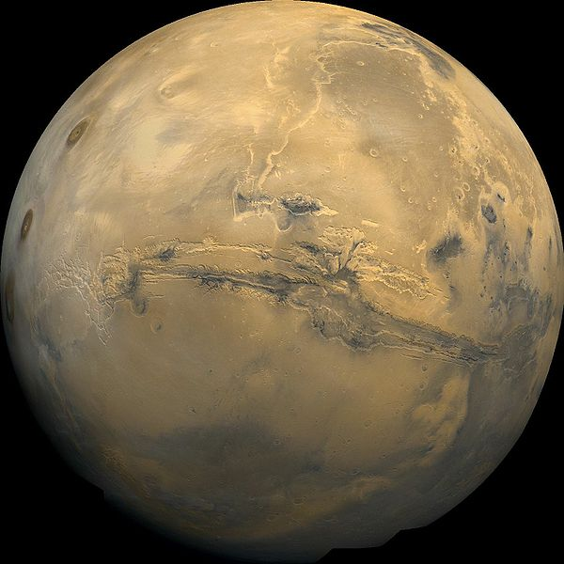
Mars
Średnia odległość od Słońca: | 227 940 930 km (1,52 AU)
Średnica równikowa: | 6794 km (0,533 śr. Ziemi)
Średnica biegunowa: | 6744 km
Masa (x10²⁴kg): | 0,64191
Masa (masa Ziemi = 1): | 0,107
Średnia gęstość: | 3,93 g/cm³
Okres rotacji: | 24h 37min 22,66s
Okres obiegu: | 686,98 dnia
Temperatura na powierzchni: | max: 30ºC min: -150ºC

Slide 14
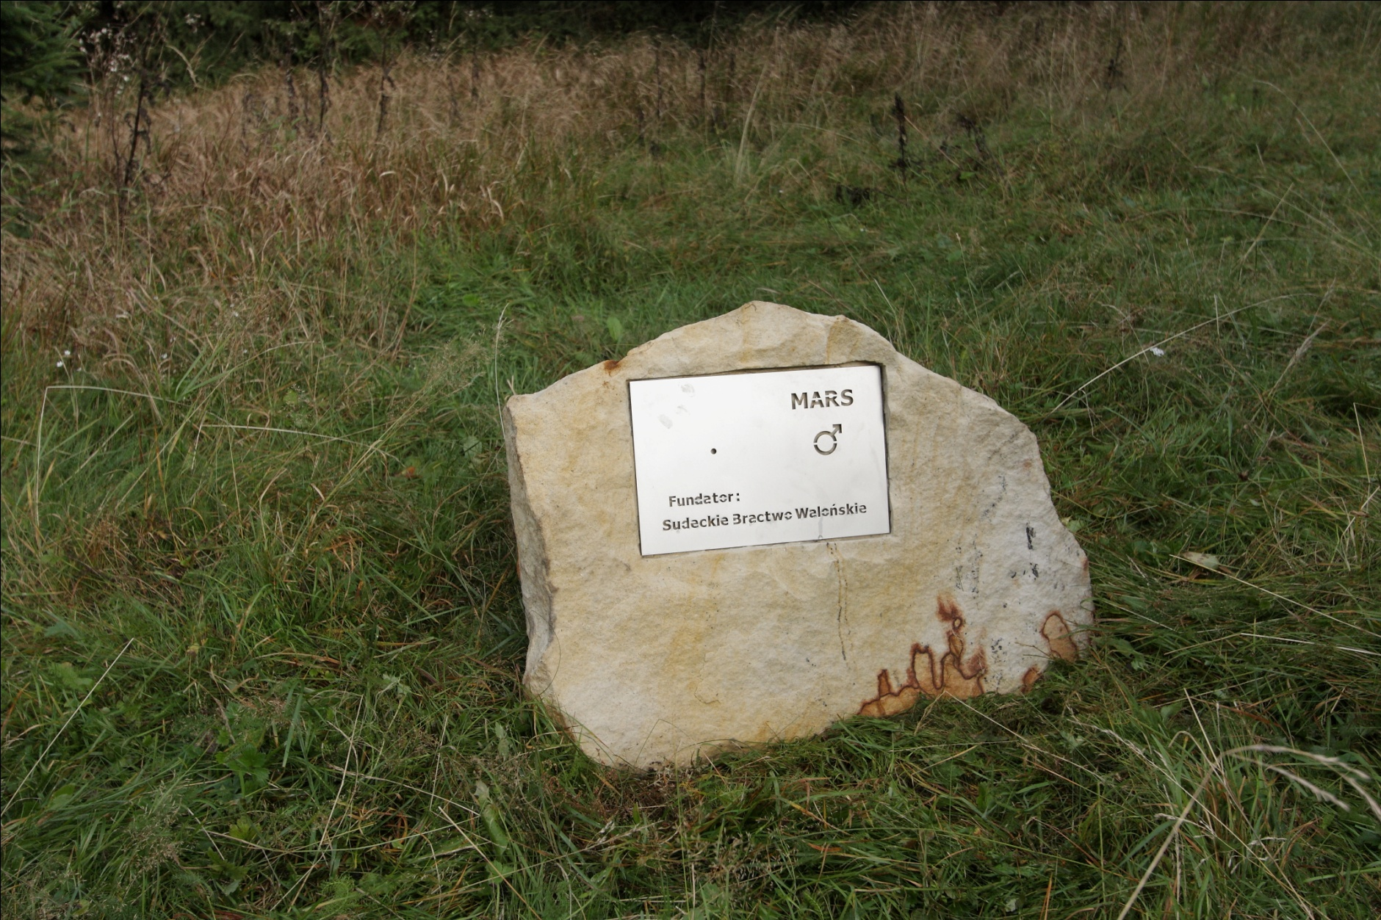
Mars

Slide 15
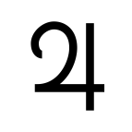
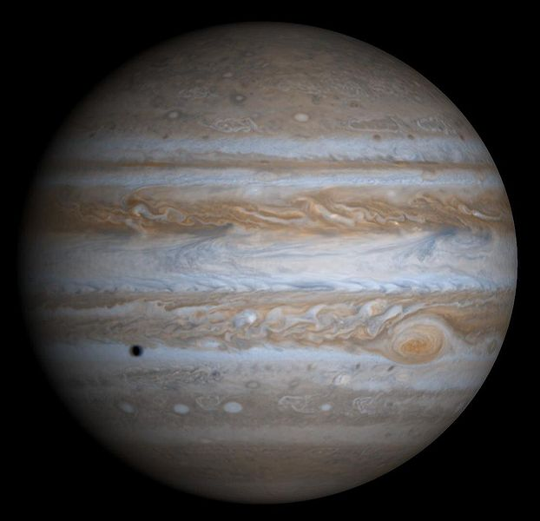
Jowisz
Średnia odległość od Słońca: | 7,78 x 10⁸ km (5,2 AU)
Średnica równikowa: | 142 984 km (11 śr. Ziemi)
Średnica biegunowa: | 133 708 km
Masa (x10²⁴kg): | 1899,2
Masa (masa Ziemi = 1): | 317,9
Średnia gęstość: | 1,33 g/cm³
Okres rotacji: | równik: 9h 50min okolice biegunów: 9h 56min
Okres obiegu: | 11,86 roku
Temperatura na powierzchni: | ?

Slide 16
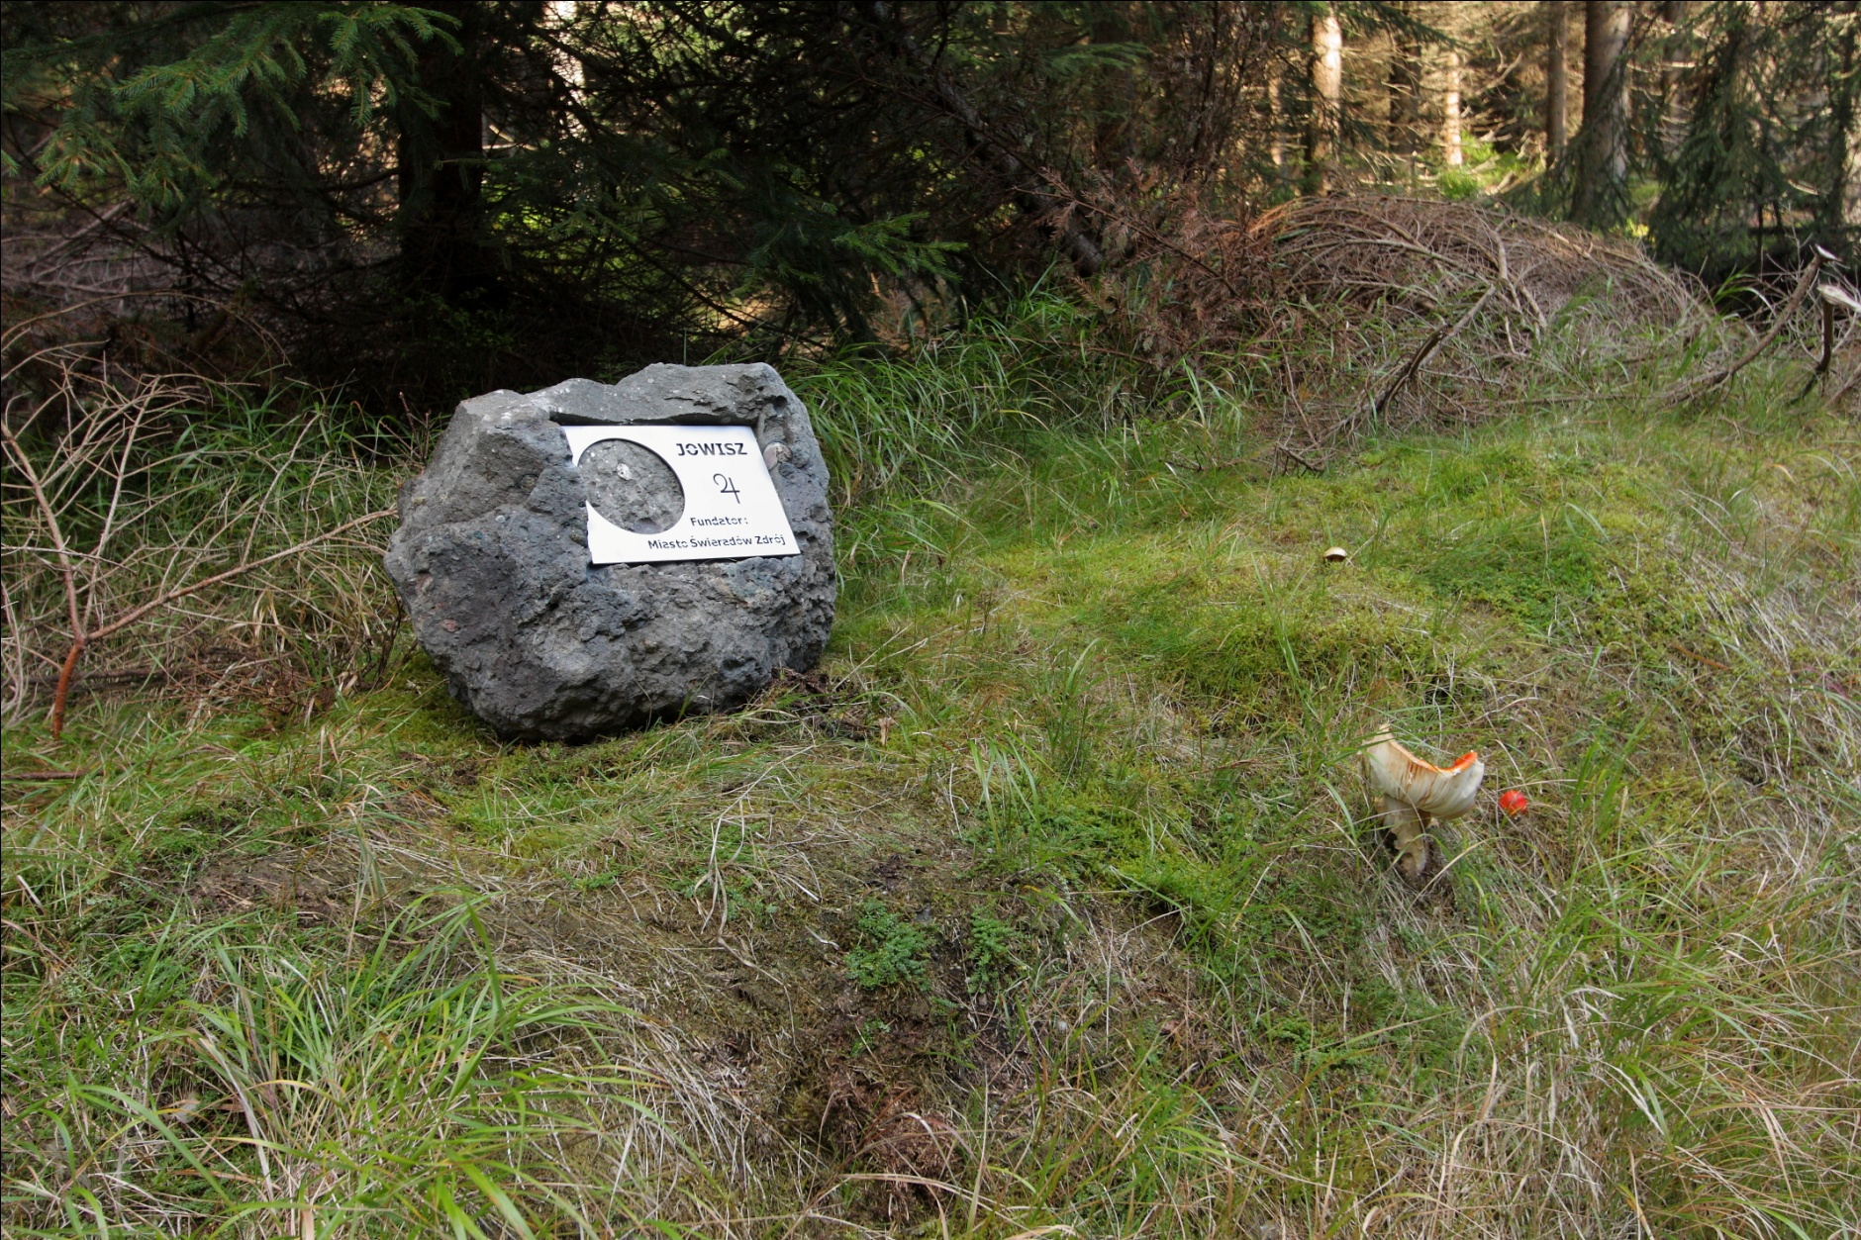
Jowisz

Slide 17
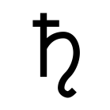
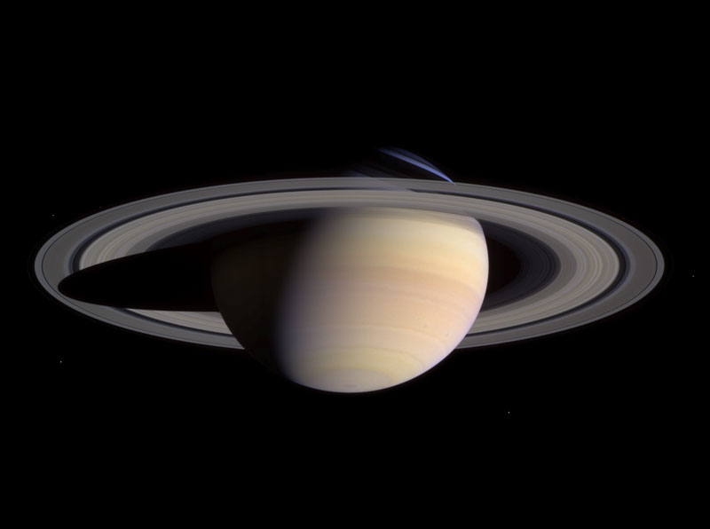
Saturn
Średnia odległość od Słońca: | 1,42 x 10⁹ km (9,5 AU)
Średnica równikowa: | 120 536 km (9,46 śr. Ziemi)
Średnica biegunowa: | 108 728 km
Masa (x10²⁴kg): | 568,65
Masa (masa Ziemi = 1): | 95,18
Średnia gęstość: | 0,705 g/cm³
Okres rotacji: | równik: 10h 14min okolice biegunów: 11h 7,5min
Okres obiegu: | 29,46 roku
Temperatura na powierzchni: | średnia: -150ºC

Slide 18
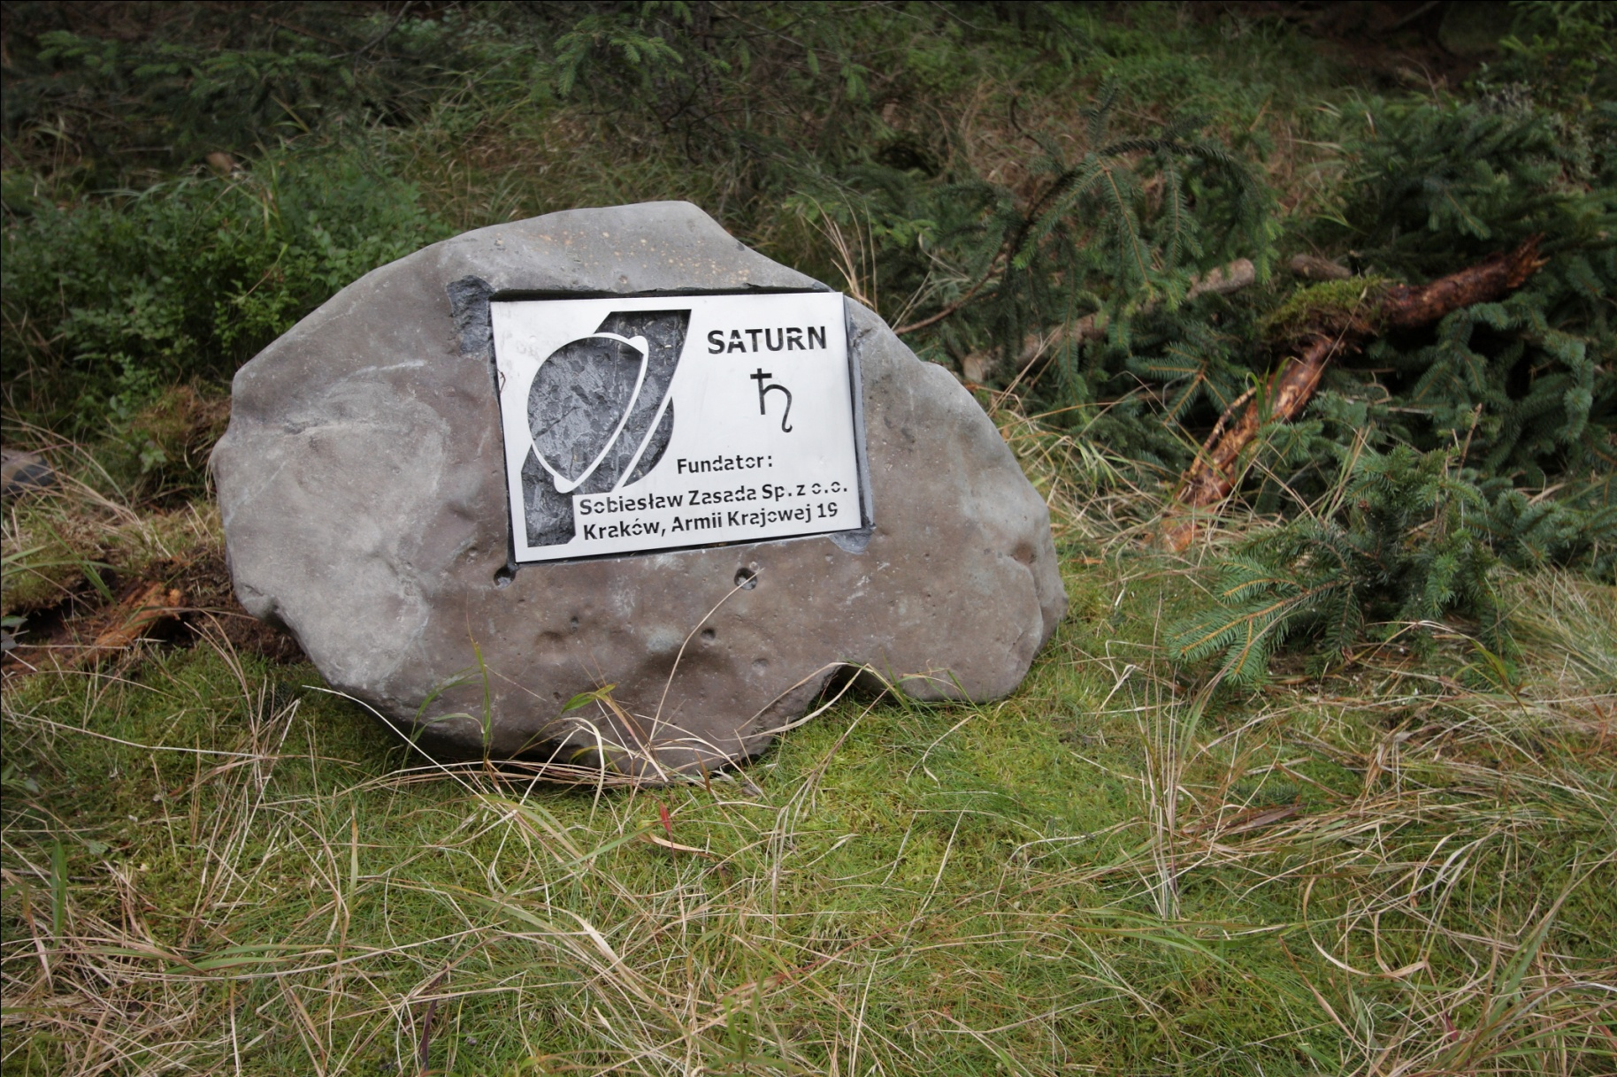
Saturn

Slide 19
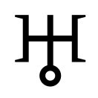
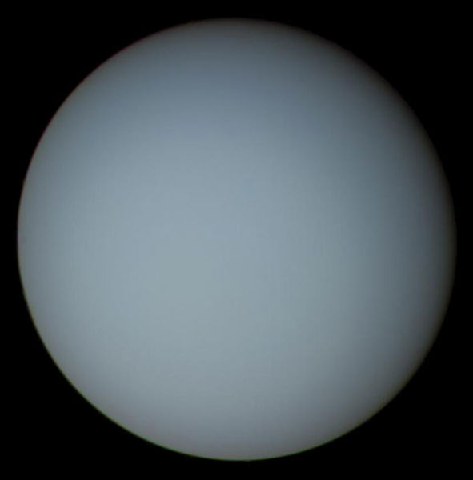
Uran
Średnia odległość od Słońca: | 2,87 x 10⁹ km (19,2 AU)
Średnica równikowa: | 51 118 km (3,98 śr. Ziemi)
Średnica biegunowa: | 49 946 km
Masa (x10²⁴kg): | 86,849
Masa (masa Ziemi = 1): | 14,54
Średnia gęstość: | 1,24 g/cm³
Okres rotacji: | 17h 24min
Okres obiegu: | 84,01 roku
Temperatura na powierzchni: | max: -210ºC min: -70ºC

Slide 20
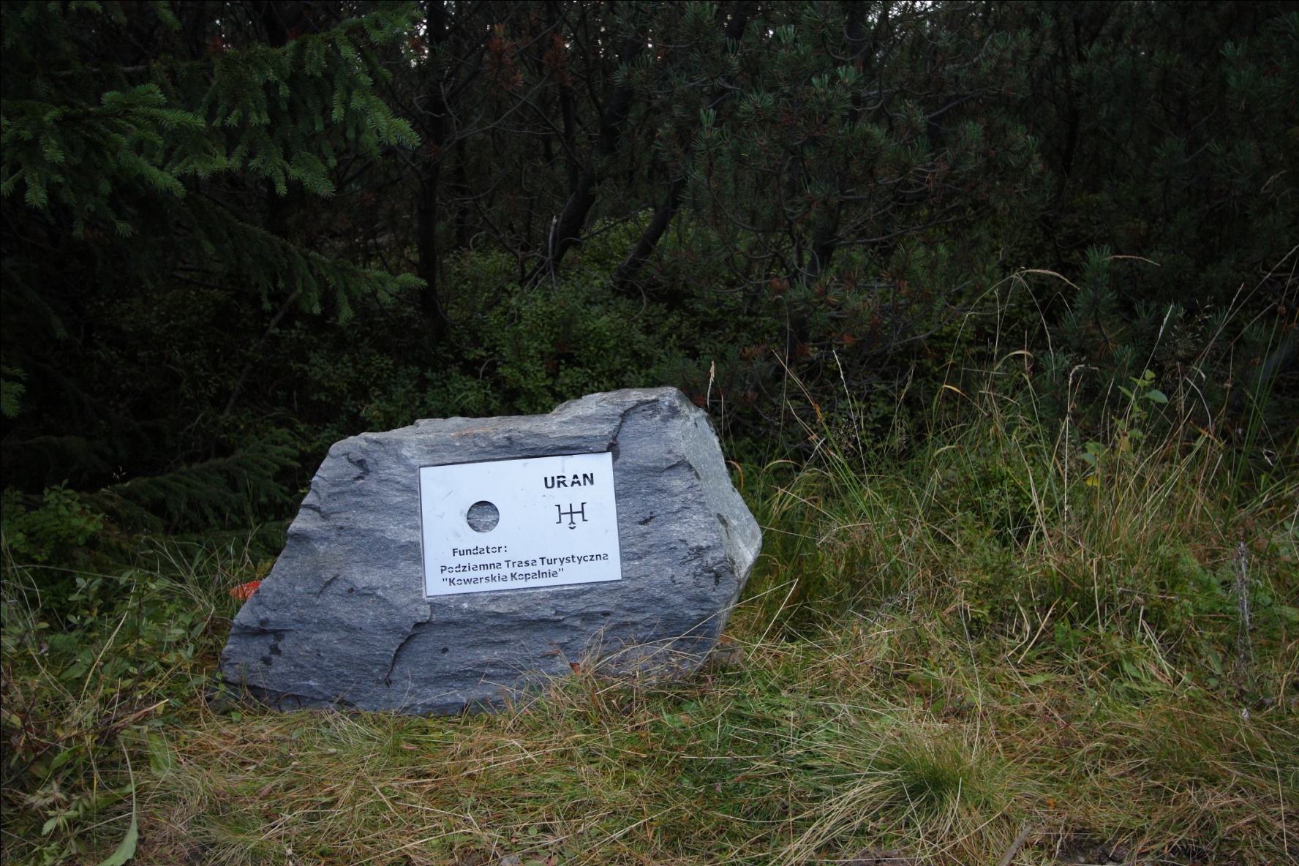
Uran

Slide 21
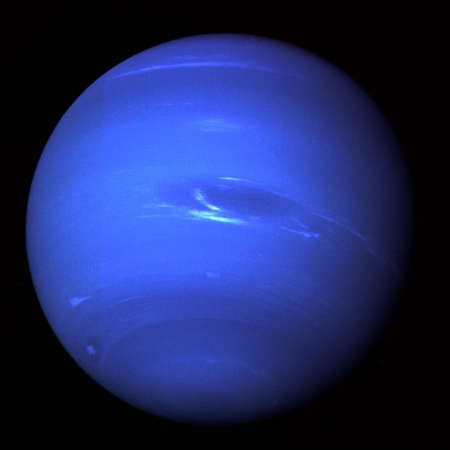
Neptun
Średnia odległość od Słońca: | 4,49 x 10⁹ km (30 AU)
Średnica równikowa: | 49 528 km (3,81 śr. Ziemi)
Średnica biegunowa: | 48 682 km
Masa (x10²⁴kg): | 102,35
Masa (masa Ziemi = 1): | 17,13
Średnia gęstość: | 1,67 g/cm³
Okres rotacji: | 16,1 h
Okres obiegu: | 164,79 roku
Temperatura na powierzchni: | średnia atmosfery: -218ºC

Slide 22
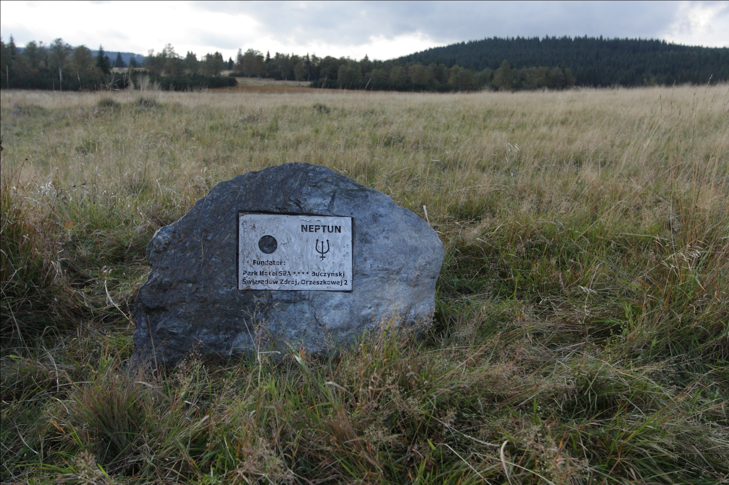
Neptun

Slide 23
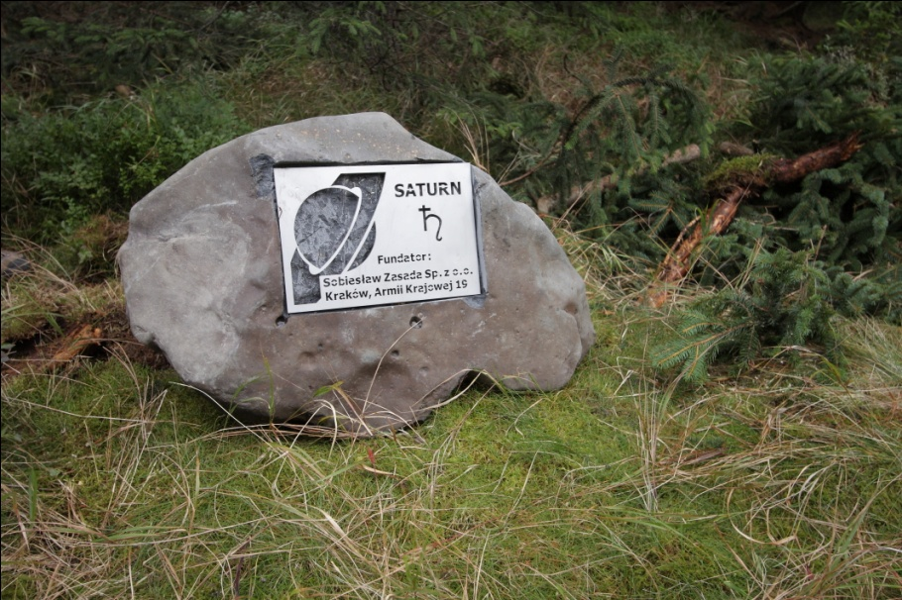
Zapraszam na wycieczkę

